Slide 1


Средняя общеобразовательная школа с углубленным изучением иностранного языка
при Постоянном представительстве
России при ООН в Нью-Йорке
МАСТЕР-КЛАСС
Красота своими руками
Руководители: Шарова И.П.
Шаров А.А.
г. Нью –Йорк, США
2017 год

Slide 2

Средняя общеобразовательная школа с углублённым изучением иностранного языка при Постоянном представительстве России при ООН в Нью-Йорке
представляет…

Slide 3
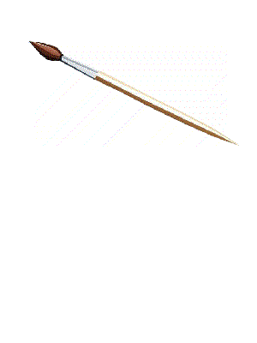
Это наша любимая школа, а мы…

Slide 4
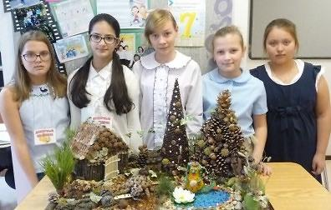
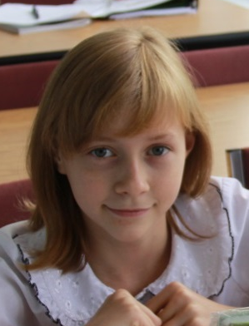




Участники
«красота своими руками»
Летошнева
Маргарита
Дмитриева Александра
Терехова
Олеся
Терехова Елизавета
Руководители: Шарова И.П.
Шаров А.А.

Slide 5
Содержание мастер-класса
Вступление
Гипотеза
Актуальность
Цели работы
Задачи
Этапы работы
Результат
Заключение

Slide 6
Вступление
В повседневной жизни человек не задумывается над тем, сколько ненужных вещей он выбрасывает в контейнер, сжигает около дома или отвозит на свалку, где скапливаются горы и залежи мусора.
По мнению специалистов-экологов, в настоящее время на каждого жителя Земли приходится в среднем около тонны мусора в год. А ведь опавшая листва является ценнейшим удобрением, благодаря которому лесной грунт каждый год обогащается перегноем, приобретая важные вещества.

Slide 7
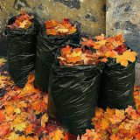
ГИПОТЕЗА
Природный материал, который собирают осенью в мусорные пакеты, можно использовать вторично в виде разных сувениров, поделок или украшений для дома.

Slide 8
АКТУАЛЬНОСТЬ
В последнее время проблема переработки мусора в мире является одной из актуальнейших. А ведь многое из того, что мы выбрасываем, могло бы послужить нам вторично.
На территории нашего жилого комплекса «Ривердейл» и во многих парках Нью-Йорка скапливается большое количество природного материала, который мы «топчем» ногами, в то время как магазины города просто завалены готовыми дорогостоящими сувенирами из природных даров.

Slide 9
АКТУАЛЬНОСТЬ
Раньше мы не задумывались над тем, что многое из того, что находится у нас под ногами, может получить новое применение, став основой для оригинальных поделок. Именно это несоответствие и послужило поводом к созданию нашего проекта.
Сначала мы долго думали и фантазировали о том, какие интересные поделки можно смастерить из природных материалов. Возникали разные идеи: кому –то хотелось ёлку, потому что скоро Новый год, кому –то – фигурки животных. Так в итоге была создана композиция, в которой сконцентрировались все наши идеи.

Slide 10
Цель и задачи
Цель: создание композиции для украшения дома из природных материалов страны пребывания.
Задачи:
Собрать и подготовить природный материал.
Привлечь друзей разных возрастов для изготовления различных поделок из природных материалов в совместную деятельность, провести мастер – класс.
Выпустить методическое пособие по изготовлению поделок с целью распространения опыта среди
обучающихся школы и их родителей.

Slide 11
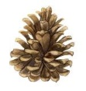
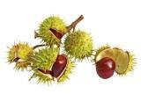
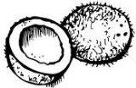
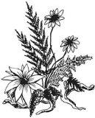
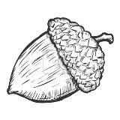
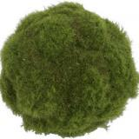
этапы работы
Подготовительный этап: вместе с учителем географии изучили литературу и Интернет-источники по теме проекта. Мы узнали о том, сколько полезных и красивых вещей, сувениров можно сделать своими руками из различных природных материалов, стоит только «включить» свою фантазию.
Практический этап: Собрали природный материал на территории вокруг здания школы.

Slide 12
Исходя из наших идей и разнообразия собранного материала, мы приступили к изготовлению различных поделок, чтобы впоследствии объединить их в композицию.

Slide 13
изготовление поделок

Slide 14
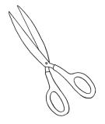
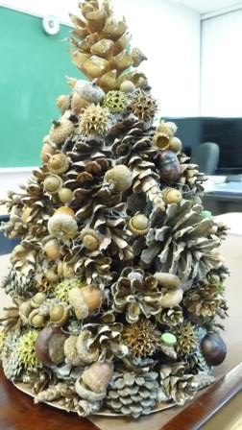
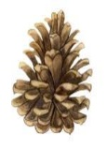
«Ёлка
из шишек»
Вырезали круг из картона коричневого цвета.
Взяли клей – пистолет и по очереди стали приклеивать шишки, орехи на картон снизу вверх.

Slide 15

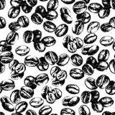
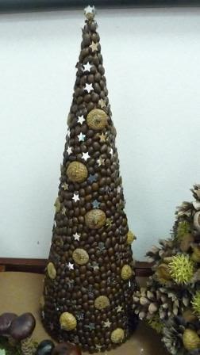

2. «Кофейная
Ёлка»
Склеили конус из плотного картона коричневого цвета.
Взяли клей – пистолет и по очереди стали приклеивать зерна кофе и плодоножки от желудей.
Вырезали из фольги звёздочки и украсили ёлку.

Slide 16
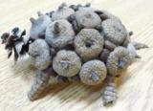
3. «Черепаха»
Взяли половинку кокоса.
Вместо головы приклеили на кокос половину шишки. На место глаз и носа приклеили кофейные зёрна.
Для ног и хвостика взяли длинные шишки.
На панцирь наклеили плодоножки желудей и зерна кофе.

Slide 17
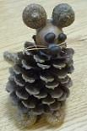
4. «Мышка»
Для тела мышки взяли большую шишку.
Сверху приклеили жёлудь и плодоножки.
На место глаз и носа поместили кофейные зёрна,
вместо усов - высушенные еловые иголки.
Для хвоста взяли длинную шишку, для ног -плодоножки.

Slide 18
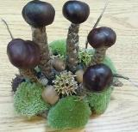
5. Композиция
«Грибы»
За основу взяли половинку кокоса.
Длинные шишки приклеили на кокос, а на шишки – каштаны.
На основу приклеили зелёный мох, орехи, сухие плоды и семена.

Slide 19

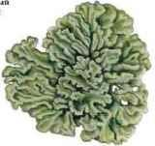
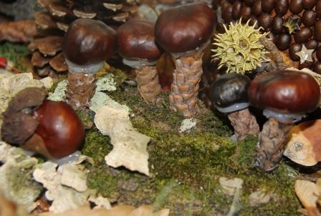
6. Композиция
«Грибная поляна»
За основу взяли сухую кору дерева.
Длинные шишки приклеили на кору, а на шишки – каштаны.
На основу приклеили зелёный мох, лишайники, сухие плоды и семена.

Slide 20
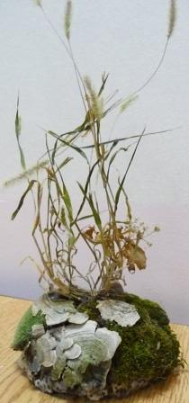
7. Композиция
«злаки»
За основу взяли половинку кокоса.
Длинные, сухие злаки приклеили на кокос, полянку украсили мхом и лишайником

Slide 21
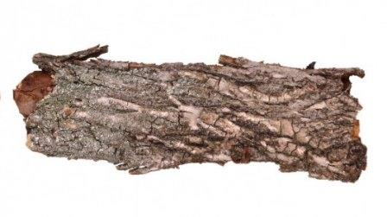
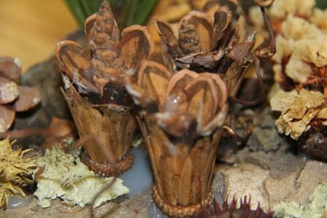
8. Композиция «цветы»
За основу взяли сухую кору дерева.
Для цветов взяли сухие плоды, длинные шишки и крупные чешуйки шишек и вклеили их в плодоножки желудей.
Наклеили на кору цветы, сухоцветы, лишайники.

Slide 22
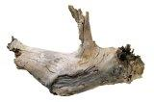
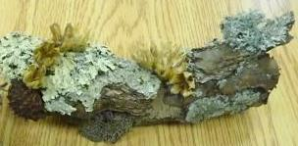
9. Композиция
«лишайники и цветы»
За основу взяли сухую корягу.
Наклеили лишайники и сухоцветы.

Slide 23

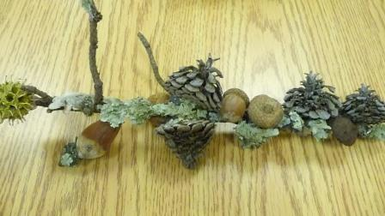
10. Композиция
«веточка»
За основу взяли сухую ветку дерева.
Наклеили на неё шишки, орехи, сухие плоды, лишайники.

Slide 24
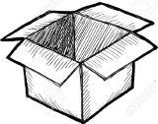
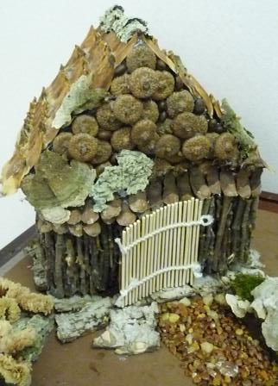
За основу взяли пустую коробку из-под обуви, из картона вырезали крышу.
11. Лесной дом
Каркас дома обклеили веточками, плодоножками, зёрнами кофе.
Для покрытия крыши взяли чешуйки крупных шишек.
Из готовых деревянных палочек и веревочек сделали дверь и приклеили её к домику.
Весь домик украсили лишайниками.

Slide 25
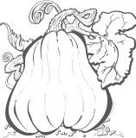
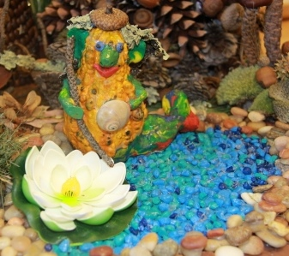
12. «Водяной
у озера»
Гальку раскрасили разными цветами и наклеили на лист ватмана.
Для фигуры водяного взяли маленькую тыкву жёлтого цвета, из пластилина сделали уши, глаза, хвост, руки, нос, рот и прикрепили к тыкве.
Для волос взяли лишайник, плодоножку жёлудя приклеили сверху.

Slide 26
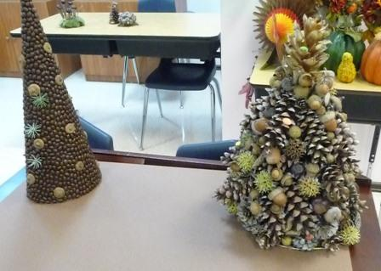
Этап
сборка композиции
1. Взяли лист ватмана и расположили на нем крупные поделки

Slide 27
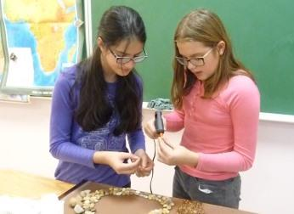
2. Сделали дорожки из мелкой гальки
3. Из крупной гальки Спроектировали озеро

Slide 28


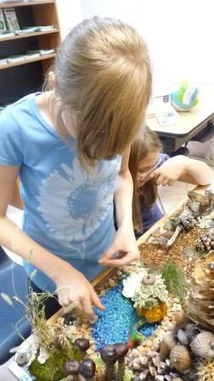

3. Все поделки собрали в единую композицию,
приклеили на лист ватмана

Slide 29
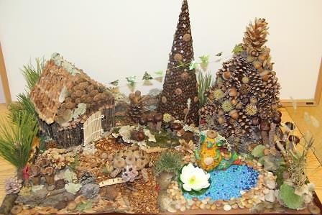
И вот, что у нас получилось

Slide 30
заключение
В повседневной жизни мы часто собираем в мусорные контейнеры или сжигаем опавшую листву, шишки, ветки, сухие плоды. И вот мы задумались над тем, что этот материал можно использовать для изготовления различных поделок, сувениров и не тратить деньги на покупку дорогих подарков. Воплощая замыслы и идеи в изготовление поделок из природного материала, мы привлекли ребят в совместную деятельность, что, может быть, поможет им в будущем при выборе профессии.
Если каждый из нас в жизни сделает «пару» поделок, найдя «вторичное применение» дарам природы, окружающая среда станет экологически чище.
Для распространения опыта, выпустили методическое пособие по изготовлению поделок для обучающихся школы и их родителей, которое, надеемся , поможет и научит использовать природные материалы «с умом».

Slide 31
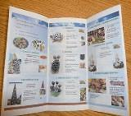

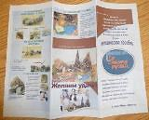
Выпустили буклет- методическое пособие

Slide 32
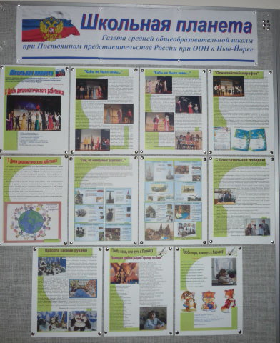
Публикация
в школьной газете
«Школьная планета»

Slide 33
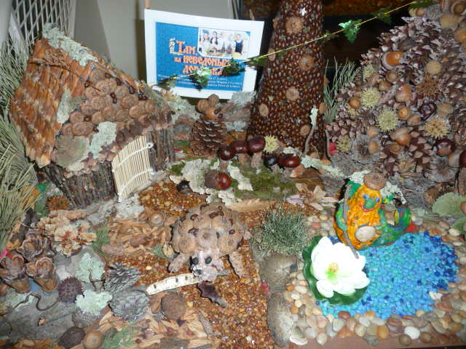
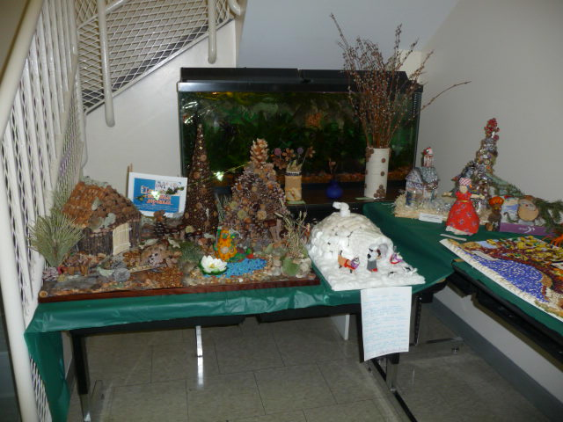
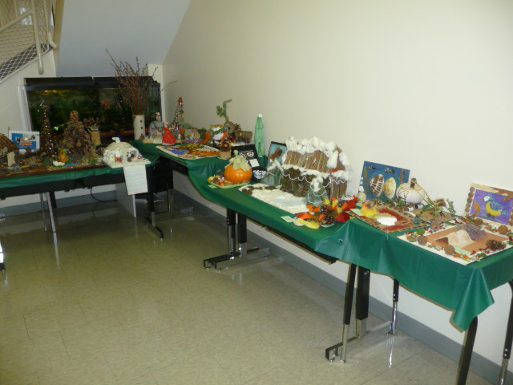
УЧАСТИЕ В ВЫСТАВКЕ «КРАСОТА СВОИМИ
РУКАМИ»

Slide 34
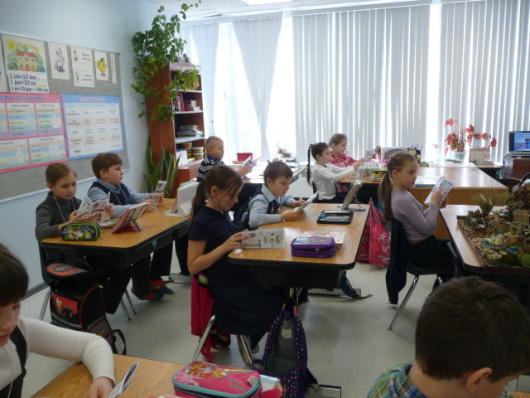
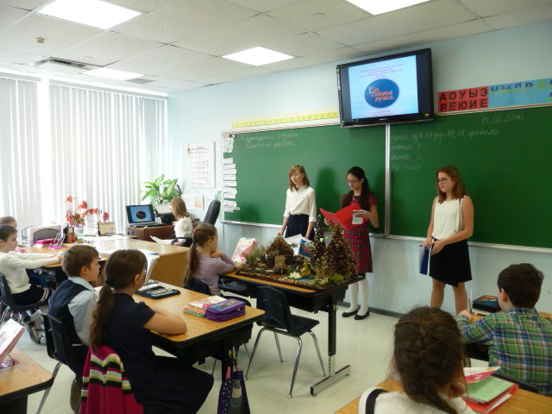
Мастер - класс
в рамках
методической
недели

Slide 35
Спасибо за внимание!

